Slide 1


REPASO DE CONTENIDOS EVALUACIÓN FORMATIVA
HISTORIA, GEOGRAFÍA Y
CIENCIAS SOCIALES
5°B
NOVIEMBRE,2020

Slide 2


Objetivo priorizado: Reconocer que todas las personas son sujetos de derecho, que deben ser respetados por los pares, la comunidad y el Estado, y que esos derechos no dependen de características individuales, como etnia, sexo, lugar de nacimiento u otras
Objetivo de la clase: Repasar los principales indicadores descendidos durante la evaluación formativa.

Slide 3


INDICACIONES:
- El día lunes 23 de Noviembre, recibirá en tu correo el puntaje obtenido en la evaluación.
Te sugiero registrar en tu cuaderno, las preguntas y sus respectivas alternativas de aquellas que obtuviste incorrecta.
Léelas una y otra vez, intenta descubrir porque del error.
Luego observa este ppt con las preguntas que obtuvieron menos logro y el audio de la docente con la explicación.
-Finalmente registra y luego estudia el contenido de repaso que se expone a continuación.(Incluyendo video presentado)
Puedes repasar el contenido con el texto escolar en las siguientes páginas: 170-171-172-174-176-178.
Ante cualquier duda por favor escribirme: Nayareth.cabezas@laprovidenciarecoleta.cl

Slide 4
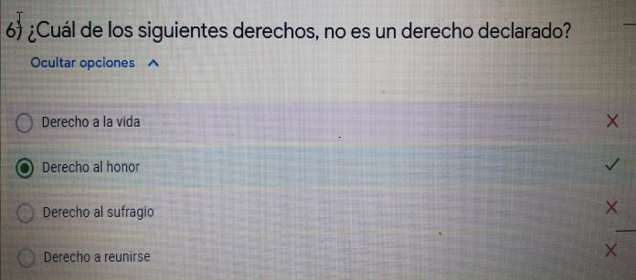


Preguntas con menor logro:

Slide 5
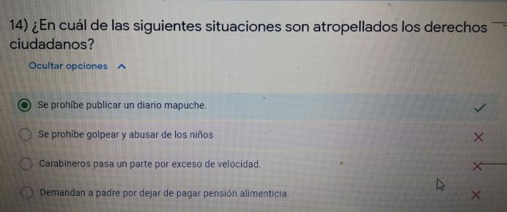

Pregunta con menor logro:

Slide 6

Todas las personas del mundo tienen la facultad para hacer, en forma legítima, todo lo necesario para lograr su plena realización. Esta facultad es lo que llamamos un derecho. Por lo tanto, DERECHO es la facultad que tenemos cada uno de nosotros de alcanzar una completa realización, en armonía con el bien común. Los Derechos Humanos se caracterizan por ser:
- Universales: esto significa que los poseemos todos los miembros de la especie humana.
- Inalienables: nadie puede privar a ninguna persona de ellos.
- Inviolables: nadie puede atropellarlos sin recibir una sanción.
- Indivisibles: constituyen un todo que ninguna persona puede fraccionar

Slide 7


Observa el siguiente video:
https://www.youtube.com/watch?v=0CW2KuB9C1M

Slide 8

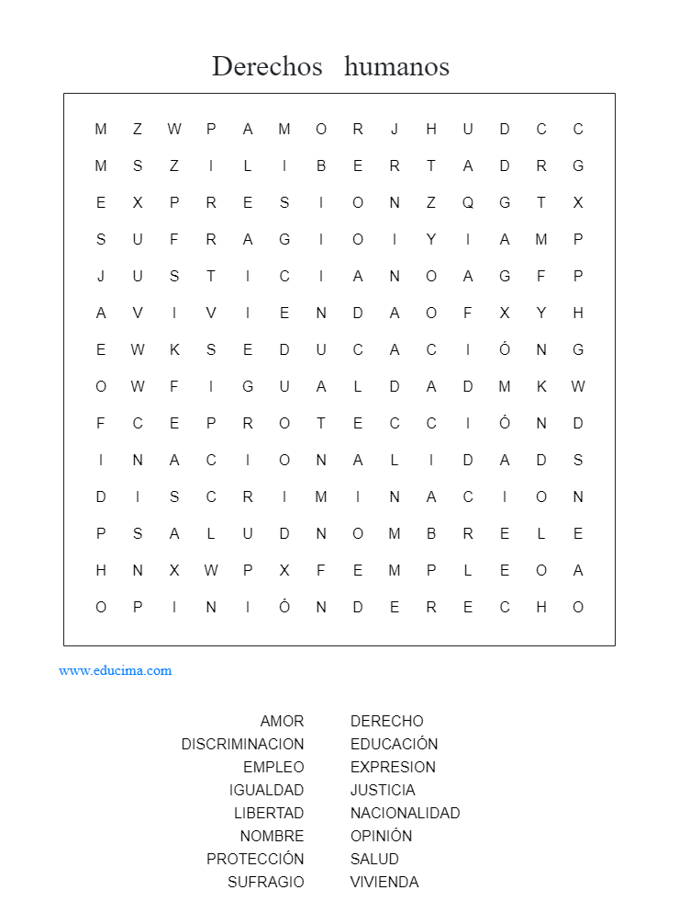

JUGUEMOS AHORA, REALIZA LA SIGUIENTE SOPA DE LETRA, ENCONTRANDO LOS PRINCIPALES CONCEPTOS ESTUDIADO DE LOS DERECHOS HUMANOS.

